Slide 1
ИССЛЕДОВАТЕЛЬСКАЯ РАБОТА
«СТАРИННЫЕ ЕДИНИЦЫ ИЗМЕРЕНИЯ»

Slide 2
В повседневной жизни люди сталкиваются с математическими величинами ежедневно, не задумываясь, производят различные вычисления. С современными единицами измерения все знакомы. Они удобны и понятны.
Интересно, а как измеряли на Руси в старые времена? Почему не используются старинные единицы измерения в наше время? Необходимо ли знание старинных мер в современной школе? Эти вопросы послужили выбором темы работы.
Цель: исследование возможности и целесообразности использования старинных русских мер в современной жизни.
Задачи:
1. Изучить старинные русские меры длины, массы, площади, объёма.
2. Собрать и обработать материал.
3. Подобрать и составить задачи.
Объект исследования – старинные русские меры.
Предмет исследования – использование старинных русских мер длины, массы, площади и объёма.
Гипотеза – старинные русские меры неудобны в использовании, но знать соотношение старинных русских мер и современных единиц измерения величин необходимо, так как это поможет легче понять содержание учебных и художественных текстов.

Slide 3
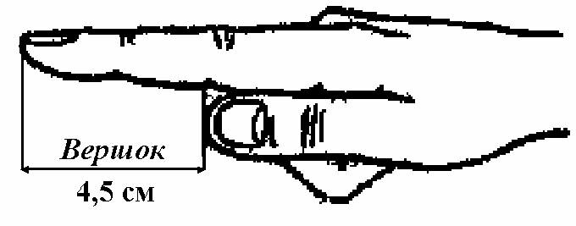
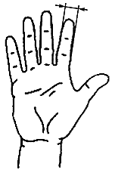
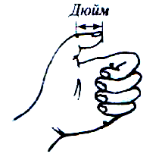
Старинные единицы измерения длины
Перст

Slide 4
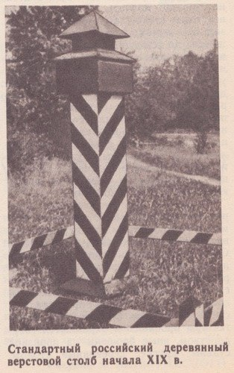
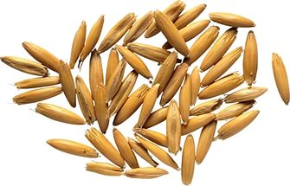

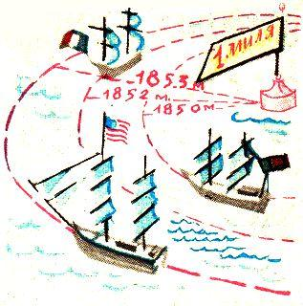
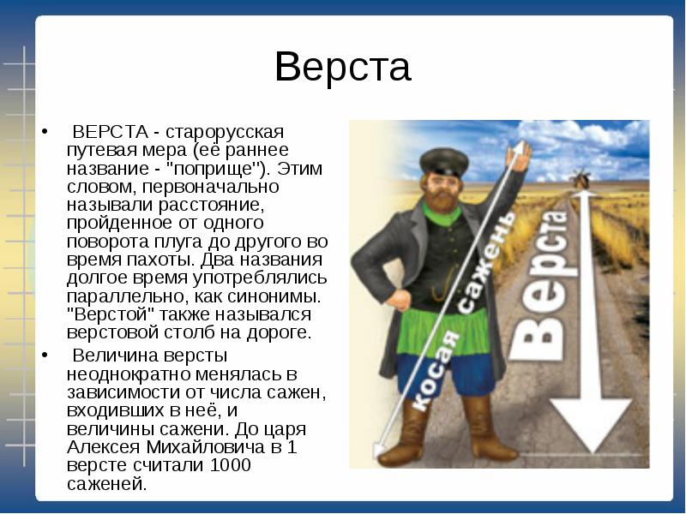
Старинные единицы измерения длины
Царь Алексей Михайлович, повелел расставить вдоль дороги, ведшей от Калужской заставы Москвы до летнего дворца в селе Коломенском, столбы с орлами наверху на расстояние 700 саженей друг от друга. Позже о высоком и долговязом человеке стали говорить «ростом с коломенскую версту»
Линия - очень маленькая старинная единица длины, равная 2,54 мм (0,1 дюйма) или ширине пшеничного зерна.
Стандартный российский деревянный верстовой столб начала XIX века
Морская миля

Slide 5
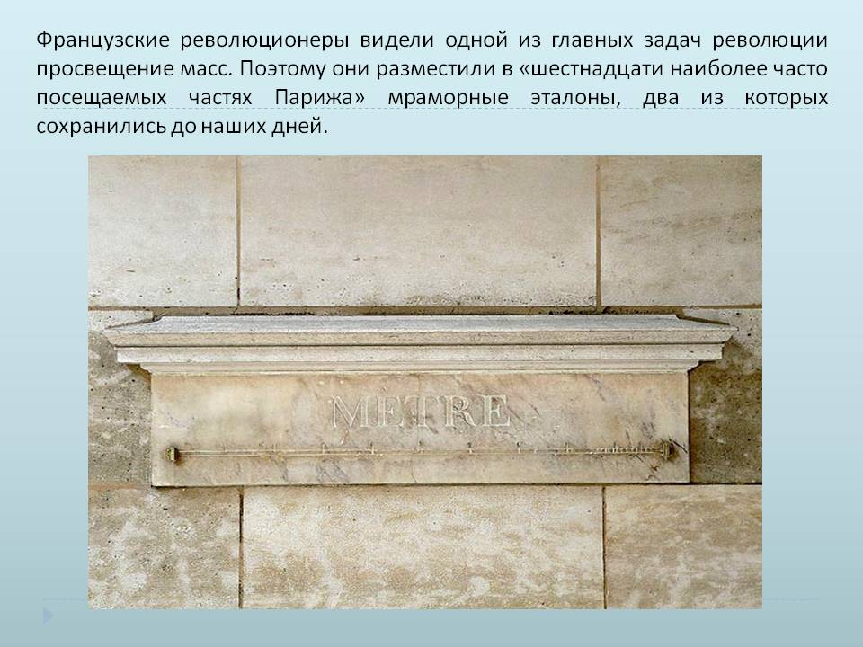
В конце XVIII века французы измерили расстояние по суше от города Дюнкерк на северном побережье Франции до Барселоны на юге Испании. Линию провели через Париж.
Одну десятимиллионную часть четверти французского меридиана решили считать единицей измерения и назвали ее метром.
Вместе с метром родилась и метрическая система. В 1875 году ее приняли 17 стран, в том числе и Россия.
Французские революционеры видели одной из главных задач революции просвещение масс. Поэтому они разместили в часто посещаемых местах Парижа мраморные эталоны метра. Два из них сохранились до наших дней.

Slide 6
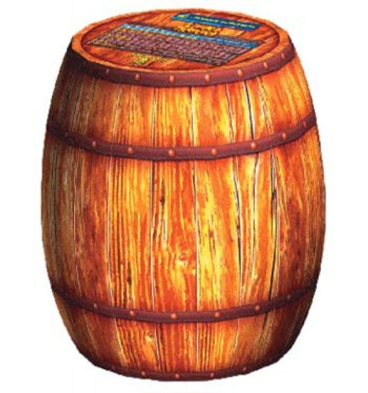
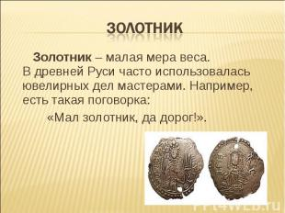
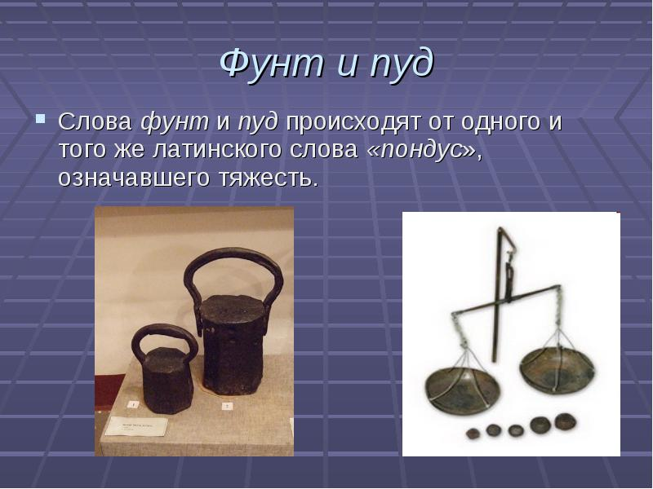
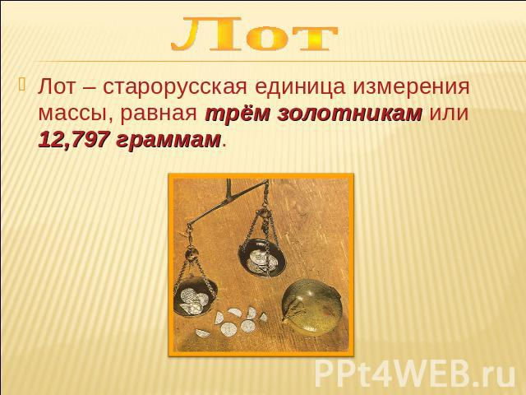
Единицы измерения массы
ФУНТ
БЕРКОВЕЦ
ЗОЛОТНИК
Берковец = 10 пудов
Пуд = 40 фунтов = 16,38 кг
Фунт = 96 золотников = 0,41 кг
Лот = 3 золотника = 12,797 г
Золотник = 4,27 г
Доля = 0,044 г
ПУД
ЛОТ

Slide 7
Единицы измерения площади
1 кв. верста = 250000 квадратных саженей = 1,138 кв. километра
1 десятина = 2400 квадратных саженей = 1,093 гектара
1 копна = 0,1 десятины
1 кв. сажень = 16 квадратных аршинов = 4,552 кв. метра
1 кв. аршин = 0,5058 кв. метра
1 кв. вершок = 19,76 кв. см
1 кв. фут = 9,29 кв. дюйма = 0,0929 кв. м
1 кв. дюйм = 6,452 кв. сантиметра
1 кв. линия = 6,452 кв. миллиметра
Единицы измерения объёма
Ведро = 1/40 бочки = 10 кружек = 30 фунтов воды = 20 водочных бутылок = 16 винных бутылок = 100 чарок = 200 шкаликов = 12 литров.
Бочка
= 40 ведрам = 492

Slide 8
Старинные русские единицы измерения в пословицах и поговорках
«Это тебе не фунт изюму», - шутливое выражение о каком нибудь непростом деле.
«Фунт пуду должен уступить», т. е. надо иметь уважение к старшим, более сведущим, опытным.
«От горшка два вершка, а уже указчик» - молодой человек, не имеющий жизненного опыта, но самонадеянно поучающий всех.
«Не уступить ни пяди» -не отдать даже самой малости.
«Семь пядей во лбу» - об очень умном человеке.
«Сам с ноготок, а борода с локоток» - о человеке незавидной внешности, но пользующемся авторитетом благодаря своему уму, социальному положению или жизненному опыту.
«Каждый купец на свой аршин меряет» - каждый судит о любом деле односторонне, исходя из собственных интересов.
«На аршин борода, да ума на пядь» - о взрослом, но глупом человеке.
«Косая сажень в плечах» - широкоплечий, высокого роста человек.
«На три аршина в землю видит» - о внимательном, прозорливом человеке, от которого ничего невозможно утаить.
«На версту отстанешь - на десять догоняешь» - даже небольшое отставание очень трудно преодолевать.
«Мал золотник, да дорог» - так говорят о чем-нибудь незначительном на вид, но очень ценном.
«Сено - на пуды, а золото - на золотники» - каждая вещь имеет свою определенную ценность.
«Человека узнаешь, когда с ним пуд соли съешь» - нужно много времени, чтобы понять другого человека.

Slide 9
Старые русские единицы измерения в литературных произведениях
Знаменитый датский сказочник Х. К. Андерсен написал сказку «Дюймовочка». Андерсен о ней говорил так: «Она была такая нежная, маленькая всего с дюйм ростом, ее и прозвали Дюймовочкой».
Петр Павлович Ершов написал сказку в стихах, в которой тоже употребил старинные русские меры длины. « Да ещё рожу конька ростом только в три вершка, на спине с двумя горбами, да с аршинными ушами».
А. С. Пушкин «Сказка о царе Салтане…» Сына бог им дал в аршин, и царица над ребенком, как орлица над орленком; шлет с письмом она гонца, чтоб обрадовать отца.
Н. А. Некрасов «Дедушка Мазай и зайцы» С каждой минутой вода подбиралась к бедным зверькам; уж под ними осталось меньше аршина земли в ширину, меньше сажени в длину.
С. Я. Маршак « Сказка про козла » Эй, не плачьте, баба с дедом! Накормлю я вас обедом, испеку пирог грибной в два аршина шириной.

Slide 10
Анкетирование учащихся 5 классов МАОУ «СОШ № 42»
Анкета для учащихся ФИ, класс 1. Знакомы ли Вам современные единицы измерения? Да Нет 2. Знакомы ли Вам старинные единицы измерения? Да Нет 3. Необходимо ли знание старинных мер в современном мире? Да Нет | Анкета для родителей 1. Знакомы ли Вам современные единицы измерения? Да Нет 2. Знакомы ли Вам старинные единицы измерения? Да Нет 3. Необходимо ли знание старинных мер в современном мире? Да Нет

Slide 11
Результаты анкетирования учащихся 5 классов МАОУ «СОШ № 42»

Slide 12
ЗАДАЧИ СО СТАРИННЫМИ ЕДИНИЦАМИ ИЗМЕРЕНИЯ
1. В 1847 г. живописцем Поповым для Благовещенского придела Ильинской церкви была изготовлена деревянная икона Благовещения Пресвятой Богородицы по рисунку собственного сочинения высотой в 2 аршина и шириной в 1 аршин. Найдите периметр рамки для этой иконы. Ответ выразите в метрах.
Решение:
1) (2+ 1) ∙ 2 = 6 (аршинов) – периметр
2) 71,12 ∙ 6 = 433,2 ( см )
Ответ: Р = 426, 72 см
2. В 1887 г. маслобойные заведения Н. Н. Боталова и Д. С. Грохотова закупали по 500 пудов льняного семени в год. Сколько кг семени они закупят за 5 лет?
Решение:
1) 500 х 5 = 2500 (пудов)
2) 16,38 х 2500 = 40,950 (кг)
Ответ: 40,950 кг они закупят за 5 лет.
3. В 1558 г. Иван IV пожаловал Григорию Строганову «пустые» земли от устья реки Лысьвы вниз по обоим берегам Камы до устья Чусовой и всем впадающим в неё рекам на протяжении 88 верст. По позднейшим подсчётам 3400000 десятин земли. Сколько га земли пожаловал Иван IV Григорию Строганову?
Ответ: 3716200 га земли пожаловал Иван IV Григорию Строганову.
4. В 1 жбан вмещалось 1 ведро. В кадец вмещалось в 6 раз больше, чем в жбан. А в ушат на 4 ведра меньше, чем в кадец. Сколько литров вмещалось в 6 ушат, если 1 ведро 12 литров?
Ответ: 144 л вмещалось в 6 ушат.

Slide 13
Выводы
Изучив литературу, проведя анкетирование, я выяснила: что многие русские единицы измерения произошли от единиц стран Запада и Востока.
В современном русском языке старинные единицы измерения и слова, их обозначающие сохранились, в основном, в виде пословиц и поговорок.
Знание старинных мер необходимо для общего развития.
В настоящее время во многих странах мира действует единая международная система единиц (система интернациональная - СИ), что облегчает внешнеполитические, экономические и торговые связи между странами.
Выдвинутая гипотеза подтвердилась. Старинные русские меры неудобны в использовании, но знать соотношение старинных русских мер и современных единиц измерения величин необходимо.
Спасибо за внимание!

